Slide 1
ДИПЛОМЕН ПРОЕКТ
SwipeMate
Мобилно приложение за колективно вземане на решения чрез swipe-базиран интерфейс
Изготвил: Ивайла Георгиева Филипова
Ръководител: Деница Грозева
Професия: 481020 „Системен програмист“
Специалност: 4810201 „Системно програмиране“
2025 / 2026

Slide 2
СТРУКТУРА
Съдържание на представянето
Четири части: идея, техническа реализация, демонстрация и резултати.
01
Идея и цели
Проблемът, който приложението решава; основни функционалности и обхват.
02
Техническа част
Технологии, архитектура, база данни, сигурност и хостинг.
03
Реализация
Екрани, потребителски поток, филтри, сесии, match логика и профил.
04
Резултати и развитие
Постигнатото, ограниченията и следващи стъпки след дипломния проект.
SwipeMate | Дипломен проект
2

Slide 3
01
Идея и цели
Какъв проблем решава SwipeMate и какъв е обхватът на системата.

Slide 4
ИДЕЯ
SwipeMate структурира груповия избор
Приложението заменя хаотичните чатове с ясен процес: приятели, филтри, предложения и общо съвпадение.
Проблем
Решение
Целева среда
Групите често губят време в избор на филм, ресторант, рецепта или игра.
Предпочитанията са различни и трудно се събират на едно място.
Решението трябва да работи бързо от телефон.
Всеки участник задава свои филтри.
Системата обединява предпочитанията.
Общият match се записва в историята.
Мобилен frontend + backend API.
Cloud база данни за тест с няколко акаунта.
Разширяемо към повече категории.
SwipeMate | Дипломен проект
4

Slide 5
ОБХВАТ
Основните цели са реализирани като завършен потребителски поток
Функционалностите покриват регистрация, социален слой, групова сесия, филтриране, гласуване и администрация.
1
Регистрация и вход
акаунт, валидиране, JWT вход и запомняне на сесията
2
Приятели и покани
търсене на потребители, заявки и покани за сесия
3
Групов избор
категории, индивидуални филтри, swipe гласуване и match
4
История и профил
сесии, съвпадения, статистики, значки и редакция
5
Администрация
потребители, блокиране и каталог
SwipeMate | Дипломен проект
5

Slide 6
02
Техническа част
Използвани технологии, база данни, архитектура и сигурност.

Slide 7
ТЕХНОЛОГИИ
Използвани технологии
Изборът е насочен към една обща .NET среда, релационна база и лесно публикуване на backend услугата.
.NET MAUI
C# / .NET 9
ASP.NET Core
EF Core
mobile frontend
обща платформа
REST API
ORM + migrations
PostgreSQL
Supabase
Render
JWT + Identity
релационна база
cloud database
API hosting
сигурност
Visual Studio 2022 за разработка и дебъг.
GitHub за версия на проекта и deploy към Render.
APK файл за инсталация на Android устройство чрез линк/QR код.
SwipeMate | Дипломен проект
7

Slide 8
ИЗБОР
Защо са избрани тези технологии
Таблицата обобщава ролята на всяка технология и конкретната причина да бъде използвана.
Технология
Роля
Предимство
Резултат
.NET MAUI
един mobile frontend
една кодова база за Android/Windows
по-бърза разработка
ASP.NET Core
REST backend
контролери, DI, middleware, hosting
ясен API слой
EF Core + Npgsql
достъп до PostgreSQL
модели, миграции и LINQ заявки
поддържаема база
Identity + JWT
регистрация и вход
хеширани пароли, роли и token
сигурност
Supabase + Render
cloud среда
онлайн база и публичен API endpoint
реална демонстрация
SwipeMate | Дипломен проект
8

Slide 9
АРХИТЕКТУРА
Системата е разделена на мобилен клиент, API и cloud база данни
Разделението позволява няколко потребители да работят едновременно с едни и същи сесии.
.NET MAUI App
ASP.NET Core API
EF Core
PostgreSQL
Login, приятели, сесии, филтри, swipe UI
Auth, sessions, friends, profile, admin controllers
ORM, migrations, LINQ към PostgreSQL
Supabase cloud database
JWT token
Render Hosting
удостоверяване на заявки
публичен backend URL
SwipeMate | Дипломен проект
9

Slide 10
БАЗА ДАННИ
ER диаграмата показва реалните връзки в основния домейн
Identity таблиците са разширени с ApplicationUser, а логиката е отделена в таблици за приятели, сесии, филтри, гласове и match.
Invitation
FriendshipRequest
SessionId FK
InvitedUserId FK
Status
ApplicationUser
Id PK
FromUserId FK
ToUserId FK
Status
MatchSession
Id PK
UserName
Email
DisplayName
IsBlocked
Id PK
Category
CreatedByUserId FK
Status
Participant
SessionId FK
UserId FK
JoinedAtUtc
Friendship
Id PK
UserAId FK
UserBId FK
Category Filters
CatalogItem
Movie
Restaurant
Recipe
BoardGame
SessionId + UserId
Id PK
Category
Title
MetaJson
IsActive
SessionMatch
SwipeVote
SessionId FK
ItemId FK
CreatedAtUtc
SessionId FK
ItemId FK
UserId FK
IsYes
SwipeMate | Дипломен проект
10

Slide 11
СИГУРНОСТ И ДАННИ
Основните таблици следват отделните процеси в приложението
Структурата е избрана така, че социалният слой, сесиите и каталожните данни да не се смесват.
Група
Какво пази
Роля
ApplicationUser
профил, email, блокиране
идентичност и достъп
Friendship / Request
заявки и приети приятелства
избор на участници
Session + Invitation
сесии, покани и статуси
групов процес
Filters
персонални филтри по категория
обединяване на критерии
Vote / Match
гласове и съвпадения
история и резултати
Сигурност
Паролите са хеширани от ASP.NET Identity. JWT token се пази в SecureStorage, а middleware спира блокирани потребители с 403.
SwipeMate | Дипломен проект
11

Slide 12
03
Реализация на приложението
Екрани, потребителски поток, филтри, swipe логика и профилни постижения.

Slide 13
ПОТОК
Потребителският сценарий следва естествена последователност
Всеки екран води към следващата стъпка от общото решение.
1
Вход / регистрация
2
Добавяне на приятели
3
Избор на категория
4
Покани + филтри
5
Swipe гласуване
6
Match + история
Груповата логика
Сесията не е самостоятелна: създателят избира приятели, те приемат поканата, задават свои филтри и след това всички гласуват.
SwipeMate | Дипломен проект
13

Slide 14
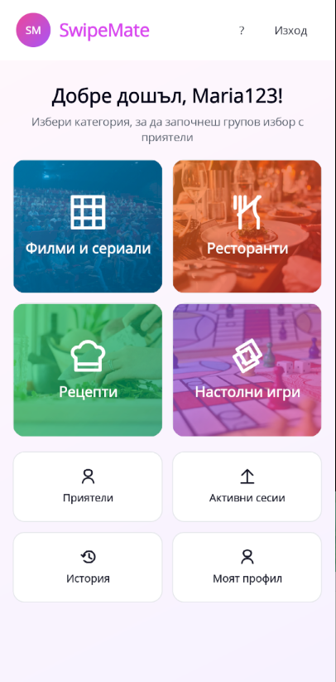
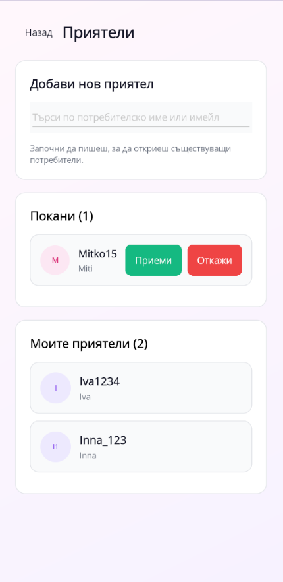
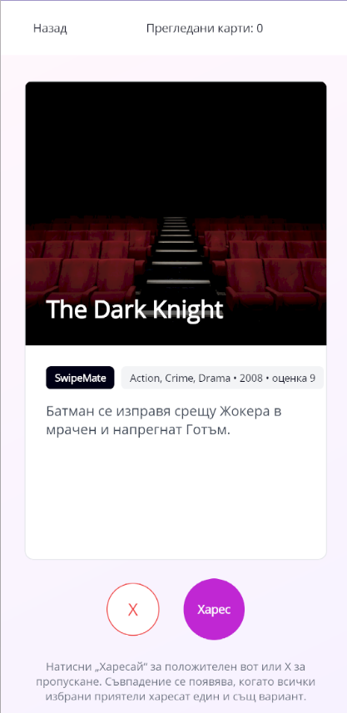
ЕКРАНИ
Начало, приятели и създаване на сесия
Основните екрани са проектирани за бърз избор с големи touch зони и ясно разделение на действията.
Начален екран
Приятели екран
Session екран
SwipeMate | Дипломен проект
14

Slide 15
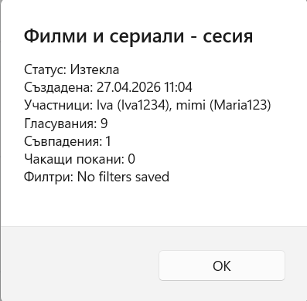
ФУНКЦИИ
Филтрите и историята превръщат избора в проследим процес
Потребителят не просто гласува, а задава критерии и получава видим резултат.
Филтри по категория
Демо видеа
Филми: жанрове, рейтинг, година.
Ресторанти: град, квартал, кухня, рейтинг.
Рецепти: кухня, тип храна, съставки, сложност.
Игри: тип, играчи, времетраене, рейтинг.
В папката с материали са подготвени кратки видеа за филтрите, профила и историята. При представяне могат да се покажат след слайда или директно от приложението.
Файлове: филми, ресторанти, рецепти, настолни игри, профил, история.
Детайли за сесия
Показва участници, гласувания и използваните обединени филтри.
SwipeMate | Дипломен проект
15

Slide 16
ПРОФИЛ
Значките показват активността на потребителя
Те визуализират напредък и насърчават използването на приложението.
Reviewer Level 1
активност и създаване на решения
Профил
Потребителят може да редактира име, кратко описание и URL за профилна снимка. Показват се статистики за match-ове, сесии и действия.
Active User
създаване на сесии и редовно гласуване
Session Builder
прогрес към 50 сесии
Постиженията се показват като значки и прогрес ленти.
Super User
прогрес към 100 действия
Match Master
прогрес към 25 съвпадения
SwipeMate | Дипломен проект
16

Slide 17
04
Резултати и бъдещо развитие
Какво е постигнато и как системата може да бъде надградена.

Slide 18
РЕЗУЛТАТИ
Проектът е работещ клиент-сървър прототип
Системата може да бъде демонстрирана с реални акаунти, cloud база данни и инсталиран Android APK.
Мобилно приложение
готови екрани за вход, регистрация, начало, приятели, сесии, swipe, история, профил и администрация
Backend API
контролери за auth, profile, friends, sessions, filters, catalog и admin операции
База данни
PostgreSQL със структури за потребители, приятели, сесии, филтри, гласове, match и каталог
Публикуване
backend в Render, база в Supabase, APK за инсталация чрез линк/QR
Тестване
проверка с два акаунта, покани, приемане, филтриране, гласуване и история
SwipeMate | Дипломен проект
18

Slide 19
РАЗВИТИЕ
Следващите стъпки превръщат прототипа в публичен продукт
Архитектурата позволява постепенно добавяне на нови функции.
Разширяване на базата данни
Профилни снимки от устройство
повече реални филми, ресторанти, рецепти и игри
качване директно от телефона вместо само URL
Google Play / App Store
Realtime известия
подписан release build, store listing и privacy policy
покани и match резултати чрез push или SignalR
По-богат admin панел
Препоръчващ алгоритъм
детайлен преглед на профили, сесии и каталог
подреждане според предишни предпочитания
SwipeMate | Дипломен проект
19

Slide 20
ФИНАЛ
Демонстрация и линк към проекта
Backend: https://swipemate-api.onrender.com
QR
APK / GitHub / QR код: добавя се финалният линк преди представянето.
Място за QR код
Благодаря за вниманието!
Въпроси
SwipeMate | Дипломен проект
20

